Slide 1
Besøksattraksjoner som opplevelsesprodukter
Innlegg ved Sluttkonferansen Opplevelser i nord,
15. mai 2017 ved Norges forskningsråd, Lysaker
Øystein Jensen, professor, Nord universitet/UiS
v2

Slide 2
Overordnet forståelse av besøktsattraksjoner
“Attractions are physical place settings for experiences” (Gunn, 1979, p.67).

Slide 3
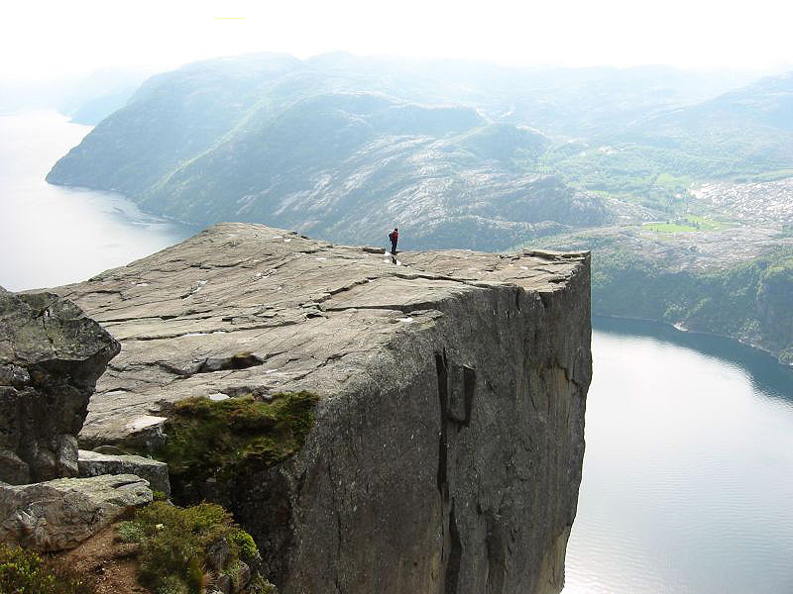
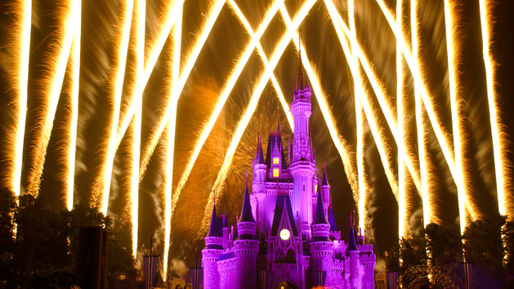
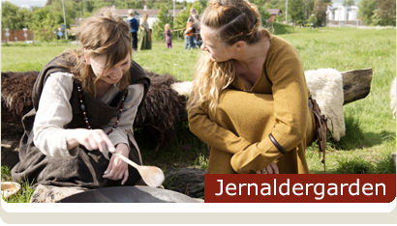

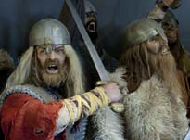

Slide 4
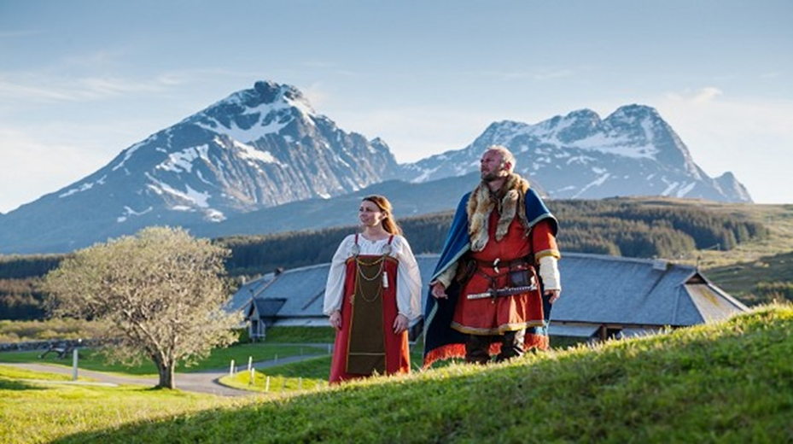
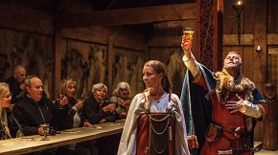
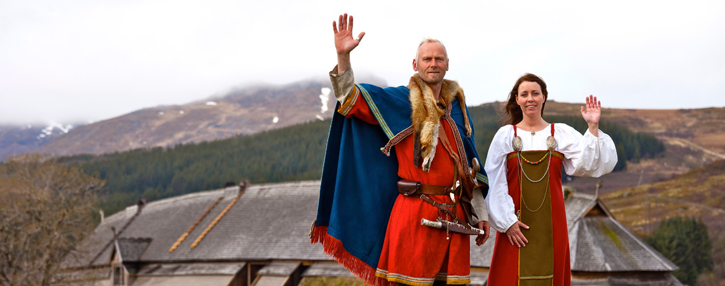

Slide 5
Fokus i våre attraksjonsstudier
Styrte besøksattraksjoner (Managed Visitor Attractions = MVAs)
Utvalg med betydelig turistbesøksandel
Forholdet mellom attraksjonsproduktet og besøksopplevelse («opplevelses-design»)
Utgangsposisjon: Attraksjoner oppfattet som presentasjonssted av fenomen og tema
→ Identifisere/studere effekter av MVA-produktets hovedelementer
MÅL: Redskap/kunnskap for å skape «effektive» MVA produkter?

Slide 6
Studiene
1. Serie av internasjonale kvalitative casestudier (40 +) med fokus på attraksjonsproduktet
2. Besøksundersøkelse av fem nordnorske besøksattraksjoner (632 benyttede visitor surveys på 4 språk):
→ Fokus på viktighet av og tilfredshet med utvalgte elementer av attraksjonsproduktet blant besøkende

Slide 7
BESØKSUNDERSØKELSEN
Noen utvalgte resultater av en «fullskala-undersøkelsen»

Slide 8
Presentasjonsmessige virkemidler/tilnærminger
Hvor viktig er følgende metoder og virkemidler for å skape en vellykket besøksopplevelse for denne typen attraksjoner?
A: Muntlige presentasjoner av guider
B: “Tradisjonelle” tematisk utstillinger på attraksjonen
C: Dramatiserte historiefortellinger
D: Bruk av moderne høy-teknologi for å skape en overveldende ”utenomsanselig” opplevelse
E: Muligheter for selv å delta og spille roller i en dramatisert forestilling
F: Delta i aktiviteter/lek med løsning av oppgaver
G: Muligheter for å snakke med skolerte/utdannede eksperter
H: Få informasjon gjennom moderne interaktiv teknologi
I: Tilgang til mobile audio-guider med øretelefoner
J: Organiserte overraskende og ”dramatiske” innslag
K: Muligheter til bruk av alle sansene
L: Muligheter til å utføre selvvalgte aktiviteter
M: Muligheter for å kunne bevege seg innenfor en avslappende og hyggelig atmosfære

Slide 9
RESULTAT 1
Ingen signifikant forskjell i besøkstilfredshet i forhold til besøkets viktighet
D.v.s. - de som bare «dropper innom» har like høy tilfredshet enn de som har besøket som hovedmål eller viktig stopp
[Gjennomsnittelig tilfredshet er relativt høy ved alle attraksjonene]
Implikasjon: Essensielt å «hanke inn» alle besøkende i området (rundreise eller områdeopphold) da dette kan bidra til økt og positivt opplevelsesverdi av besøket)

Slide 10
RESULTAT 2
Besøkendes bakgrunn - visse signifikante forskjeller i oppfatning av virkemidler:
Nasjonalitet og reisefølge
Viktigste enkeltfaktor: Bevege seg innenfor en avslappende og hyggelig atmosfære (M) og utføre selvvalgte aktiviteter (L)
Implikasjon: Design av attraksjonsområdet som rekreasjonssted og valgfrihet er sentrale virkemidler

Slide 11
RESULTAT 3
Betydning av ulike presentasjonsmessige virkemidler + servicestøtte varierer etter type attraksjon og besøkets viktighet
- Type attraksjon= kulturbasert, naturbasert/lokaliseringsbasert
- Besøkets viktighet i sammenheng med hele reisen
Implikasjon:
Profilen på presentasjonsmessig virkemiddelmix må tilpasses attraksjonstype (studien viser ulike typer mønstre)
Tilpasning virkemiddelmix i forhold til besøksgruppe (må identifiseres)

Slide 12
CASEUDERSØKELSEN
Utvalgte resultater:
UTVIKLINGEN AV ET RAMMEVERK FOR ANALYSE OG SAMMENLIGNING AV STYRTE ATTRAKSJONSPRODUKTER

Slide 13
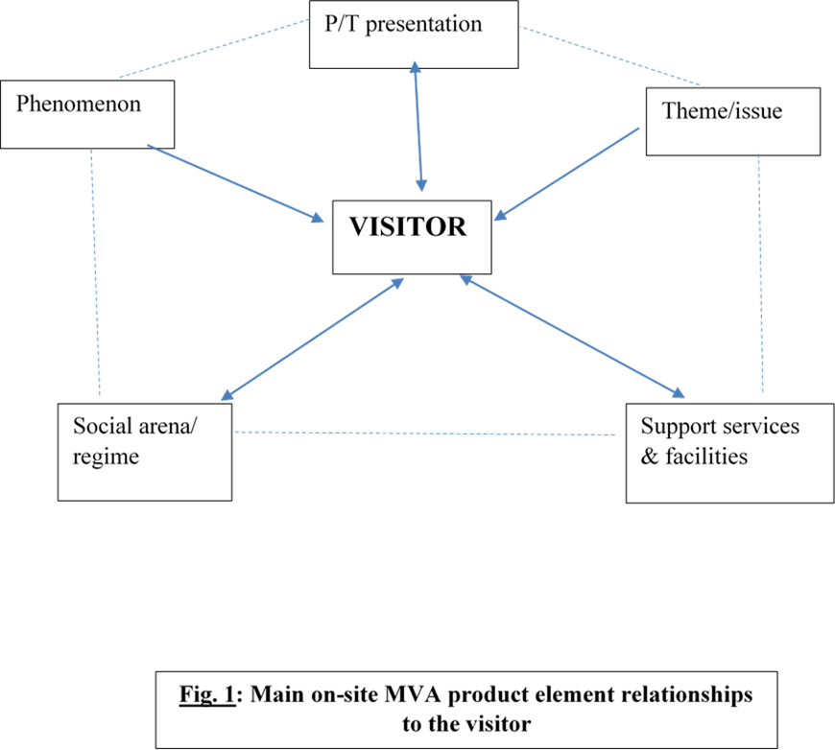
P/T = phenomenon/theme

Slide 14
Attraction element | Function/key attributes
1. Phenomenon (tangible and intangible) | Has a genuine effect on people/visitors
2. Theme | Generates recognition in the market place
3. PT realization | Generates the on-site visitor experience of phenomena & themes by presentation tools and approaches
4. Support service,facilities & systems | Generates visitor convenience through the provision of service and facilities
5. Social arena | Social environment/regime of/for the visitor experiences
RAMMEVERK FOR ANALYSE OG SAMMENLIGNING AV STYRTE ATTRAKSJONSPRODUKTER

Slide 15
Attraction element | Critical dimensions
1. Phenomenon (tangible and intangible) | a. Identification
 | b. Mediation body
 | c. Cognitive range
 | d. Nature of appeal (incl. symbolic meaning)
 | e. Human effects induced on-site (and anticipated)
 | f. Uniqueness
 | g. Accessibility
2. Theme | a. Categorization/ 'label-ling' and narrative core
 | b. Significance/salience of issue (range and strength)
 | c. Attitudinal 'Loading'
PT realization | a. “Framing”
 | b.Experience/performance platforms
 | c.Desired visitor effects
 | d. Level of resource investment (stock)
Support service,facilities & systems | a. Convenience-specific platforms (design)
 | b. Convenience level & profile
 | c. Level of resource investment (stock)
Social arena | a. Arrangement/regimes (structures)
 | b. Nature of intended & emergent interactions (processes)

Slide 16
Presentation-performance-orientation of managed attractions
Phenomena and/or themes are transformed and offered in a presented form
Place of presentation as premium place-based anchoring of a managed visitor attraction product
→ where the realization (transformation) of the phenomenon and/or theme takes place

Slide 17
Phenomenon/ theme in presented form
The visitor
→
Experience
Social arena/ other people
Supporting service, facilities and systems
Figure: The visitor’s interaction with the main elements of the managed attraction product

Slide 18
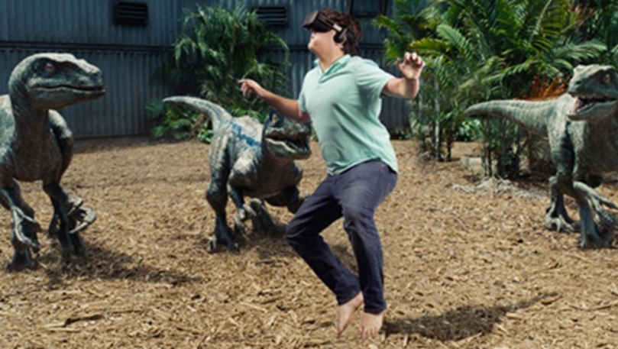
«Presence» in virtual reality
“…the sense of being in a VE [=virtual environment] rather than the place in which the participant’s body is actually located” (Sanchez-Vives & Slater, 2005, p.333)
Ved økt virtuell mobilitet og tilgjengelighet av virtuelle verktøy/medier → “De-placement” av MVA produkter (→ presentasjon og opplevelse [“verdenen”] glir sammen)

Slide 19
Hvorfor viktig å forske på opplevelser på MVAs
Sentral i formidlingen av kultur, natur, folk og samfunn/destinasjoner
Viktig del av turisters utvidete opplevelser → differensiering
Eksistens av spesialiserte kompetanser fra ulike miljøer og kilder!
Problem - ulike målsettinger i ulike sektorer med fragmentert kunnskap
Sammenblandinger av hensyn til ulike typer av besøksgrupper
Endringer i:
- Teknologi
- Kommunikasjonsformer og kommunikasjonsmåter (incl. mobil/geo-basert)
- Nye krav til opplevelsesformer
- Reiserelaterte beslutningsprosesser/innflytelse («on the go)

Slide 20
Andre og pågående, ikke avsluttede studier/papers
Avsluttende internasjonal publikasjon basert på caseundersøkelsen
Korrespondanseanalyse av dataene i besøksundersøkelsen
Vurdering av attraksjonsappell ut fra nyhetskriterier (fra journalistisk litteratur)
Publisert studie av perspepsjon av «the north» baserte på geografisk/kulturell avstand (survey utført på Nordkapp)

